Slide 1
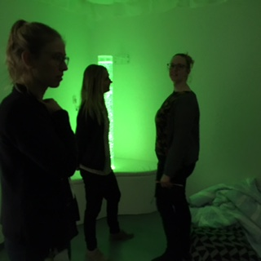
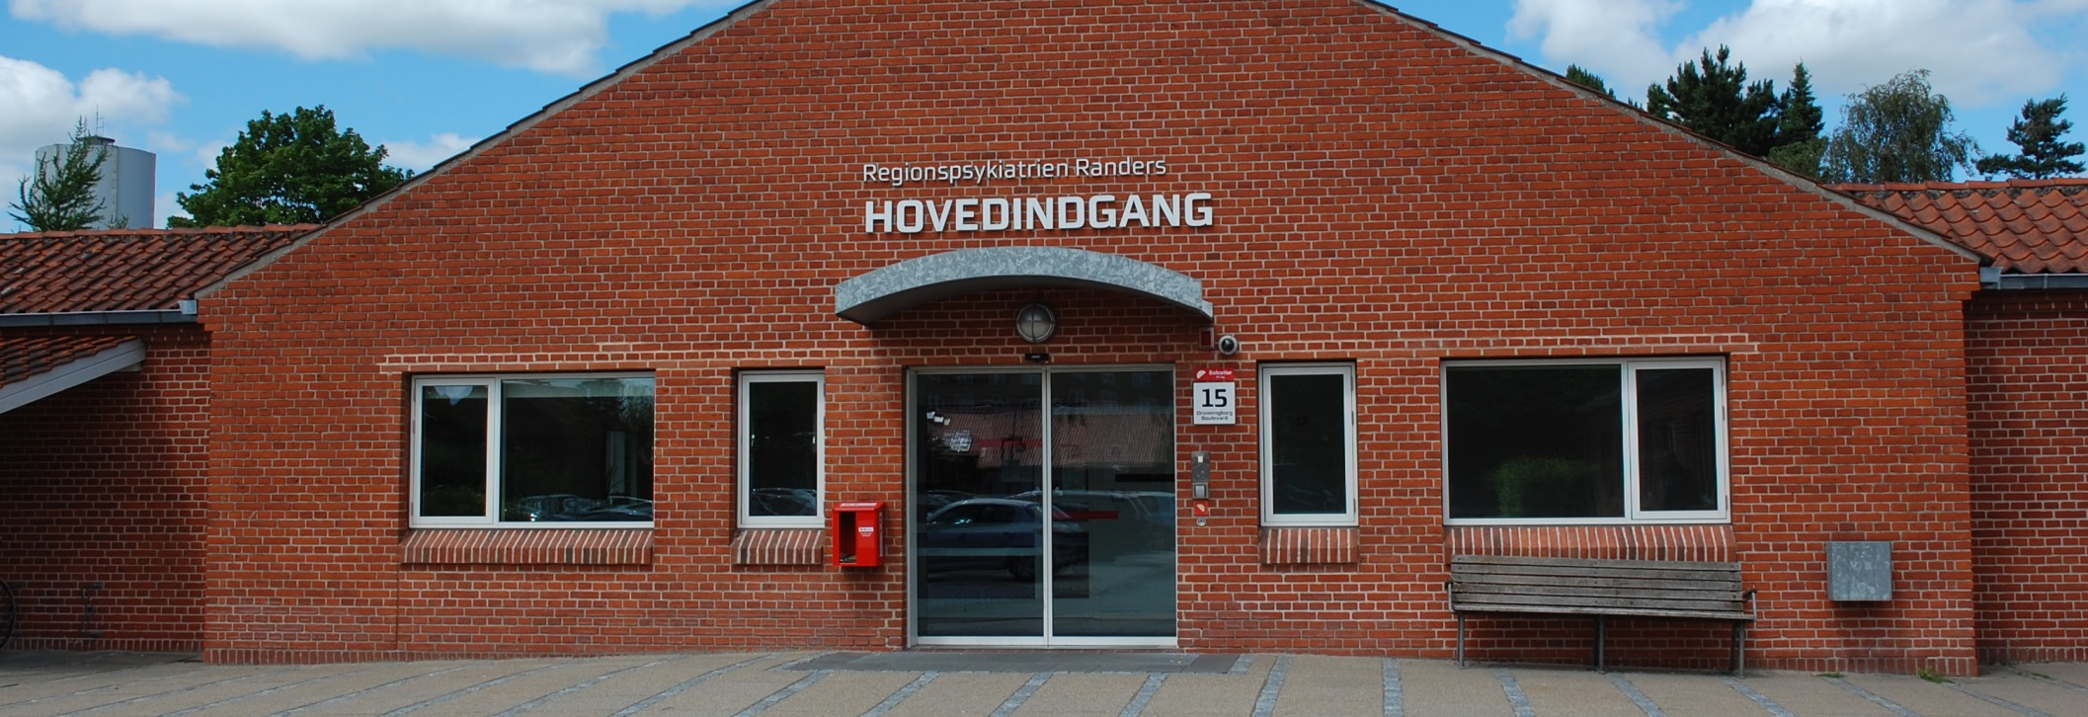
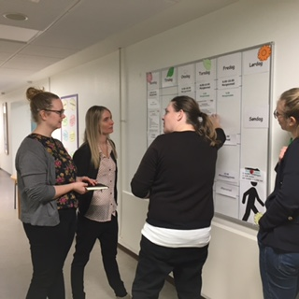

Trin for trin: 15 skridt
Psykiatriens forbedringsværktøjskasse

Slide 2
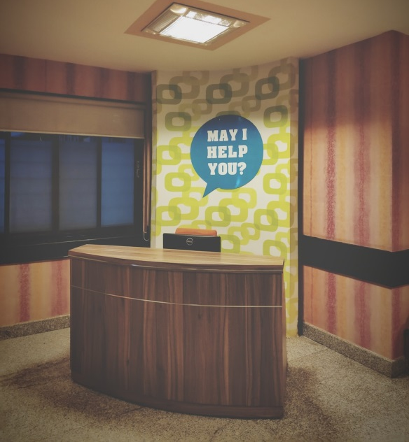
Formålet med 15 skridt
At forbedre patienter/ pårørendes umiddelbare oplevelse af afdelingen.
Fokus er følgende set fra patientens/ pårørendes synsvinkel:
Afdelingens imødekommenhed
Sikkerhed og tryghed
Behandling, pleje, faglige tilgange (pædagogisk, psykologisk, psykiatrisk)
Velorganiseret og harmoni/ro

Slide 3
Inden I begynder
  Deltagere: Leder og relevante medarbejdere, den person, der skal gå 15 skridt, fx patient/ pårørende, der er knyttet til afdeling.
  Materialer: Print noteark til 15 skridt ud fra www.rm.dk/forbedringps
Varighed: 1-2 timer
Resultat:
Noteark med 15 skridt-personens iagttagelser og ideer til forbedring.

Slide 4
Inden I begynder
Forberedelse
Afstem forventninger med deltagere ift. tidsramme, roller og opsamling. Giv notearket på forhånd. Aftal et evt. særligt fokus indenfor de 15 skridt, fx dokumentation med patienter.
Reflektér
Hvad vil vi gerne have feedback på hos os med 15 skridt? Og hvem kan bedst give os den viden? Patient eller pårørende?

Slide 5
Sådan gør I
Tag 15 skridt i afdelingen. 15 skridt-personen ser sig omkring. I stopper og taler om det, I ser. Dette gentages.
Brug sanser til at opbygge førstehåndsindtryk.
Prøv at konkretisere, hvorfor det føles som de gør.
Medarbejder: Brug spørgsmål i spørgeguide til at fokusere og holde systematik, lyt og se – vær nysgerrig
Spørg patienter/pårørende /personale, når det er relevant og muligt.
Notes:
15 skridt er sat som en ramme - men det er vigtigt at komme omkring de 4 dimensioner, og få dialogen mellem afsnittet der har besøg og den der er på besøg.
Det kræver som regel at der er én med som sikre at 15 skridt kommer omkring dimensionerne.
Det er meget konkret - oplever du tryghed ved informationen. Er informationen omkring aktiviteter relevant. Vil denne måde at blive modtaget på give dig tryghed .
Så det er meget konkret, jeg sender dig en opfølgning så kan du se konkretiseringsniveauet

Slide 6
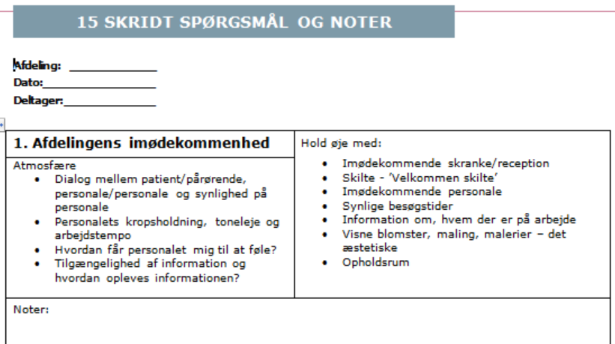
Opsamling: Noteark

Slide 7
Vigtigt: Opfølgning på 15 skridt
Gør jer klart, hvordan I vil følge op på jeres nye viden. Det er her I får værdi.
Prioritér og sæt indsatser i gang, der inddrager medarbejdere og egne patienter i løsningerne.
Eksempler på opfølgning i psykiatrien i RM
Indretning af aktivitetsrum, opslag om patientaktiviteter, information i afdelingen, arbejde med fælles dokumentation, ny omgang 15 skridt med deltagelse i patientmøder eller modtagelse af patient.

Slide 8
Få mere værktøj til at forstå dit system
Besøg værktøjskassen på www.psykiatri.rm.dk/forbedring og find bl.a.:
  Arbejdsgangsanalyse
  Paretoanalyse
  Trin for trin-vejledning til ”Quick & dirty”
  Trin for trin-vejledning til driverdiagrammer
  SMART-mål

